Slide 1
PROGRAMA DE DESARROLLO EN MANAGEMENT PARA CLUBES DE LA UCR (PRODEMA 2021-2024)
"Trabajamos para mejorar la sustentabilidad
y la rentabilidad"
Mg. Guillermo D.R. Mariné

Slide 2
PRODEMA. Reuniones 2021
Sustentabilidad y Rentabilidad: una posibilidad cierta en un mundo ambiguo (08/11/21)
Planificar, Hacer, Controlar, Ajustar... Siempre (15/11/21)
Trabajar por proyectos para aportar valor a la institución deportiva (29/11/21)

Slide 3
Sustentabilidad y Rentabilidad… ¿una posibilidad cierta en un mundo ambiguo?
TEMARIO
Globalización… y modernidad
Mundo VUCA
¿Resistencia al cambio? ¿O es sólo que antes todo era mejor?

Slide 4
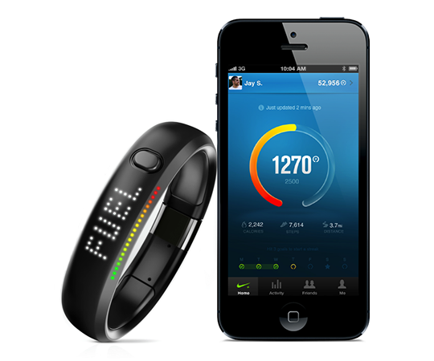
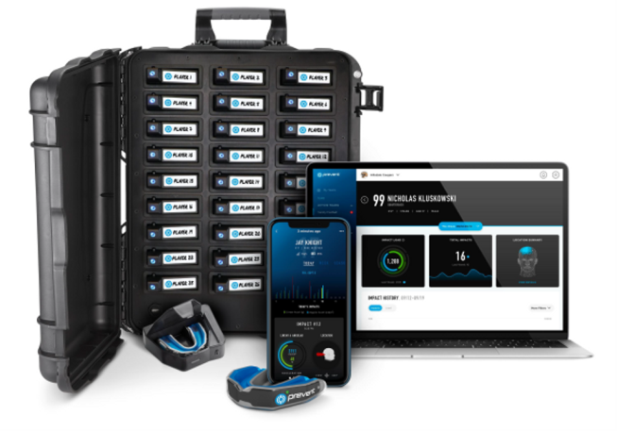
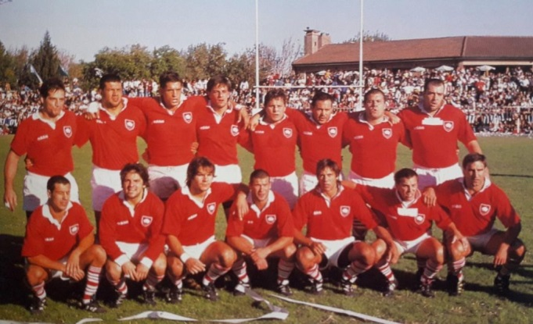
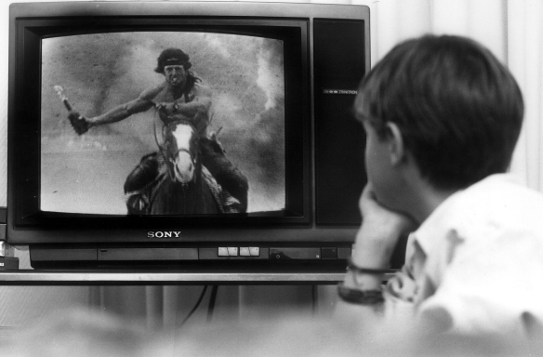
Globalización… y modernidad

Slide 5
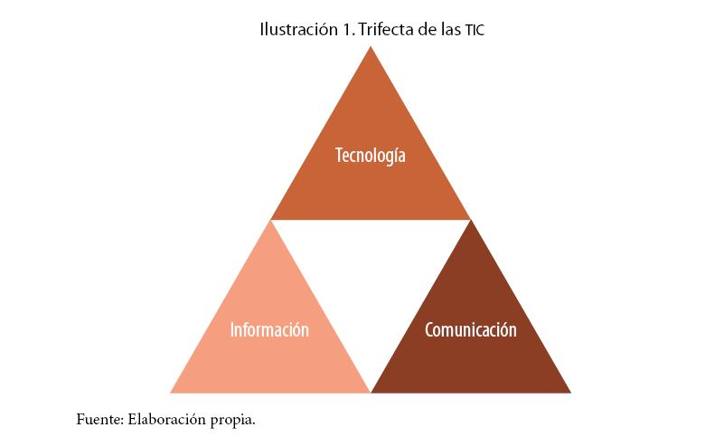
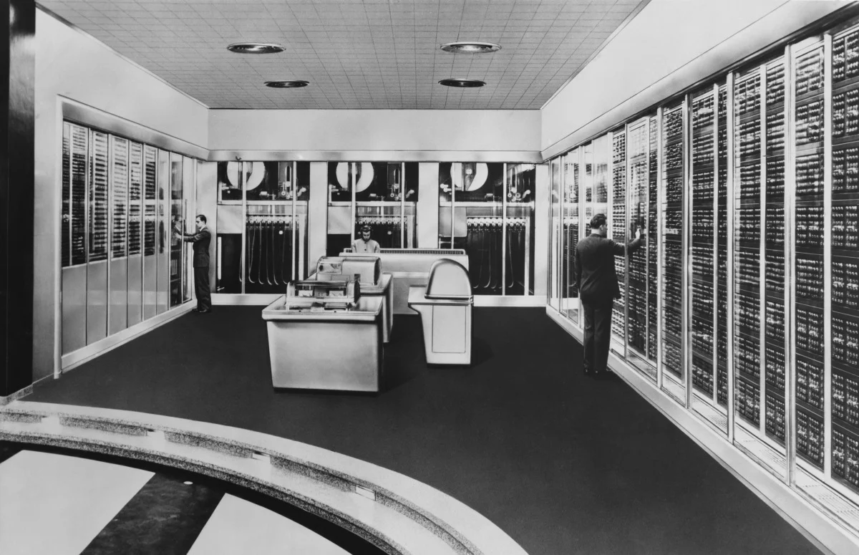
Globalización… y modernidad
BENCHMARKING
TRANSCULTURIZACIÓN

Slide 6
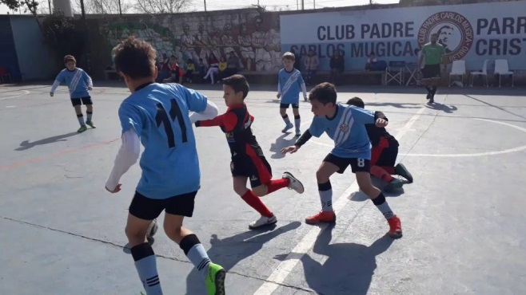
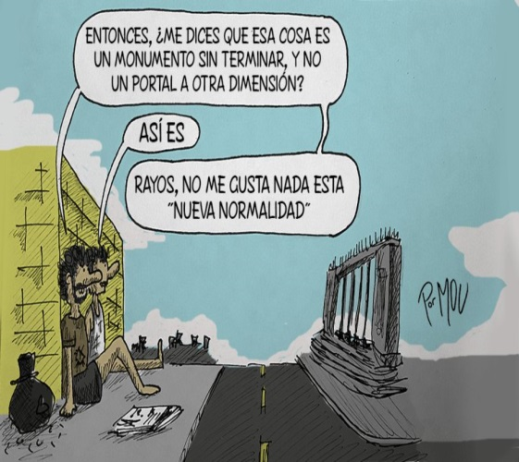
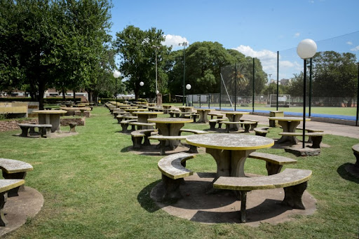
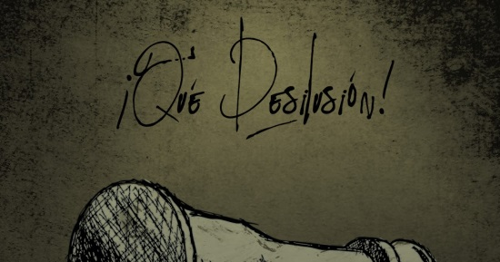
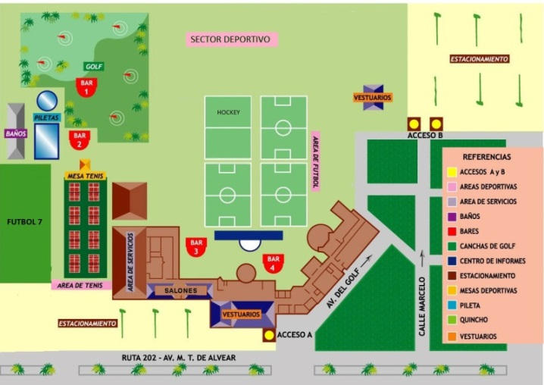

Slide 7
Mundo VUCA/VICA

Slide 8
¿Y antes… y después?

Slide 9
Mundo VUCA/VICA
Volatilidad
En economía, el término hace referencia a lo inestable y oscilante. No solo el futuro del trabajo, sino el día a día también se presenta de forma inestable. Las organizaciones se enfrentan a procesos que provocan sacudidas violentas, dado que los directivos deben conducir actualizaciones recurrentes en las normativas y en las tecnologías. En este contexto de transformación empresarial, el rol de recursos humanos es acompañar y facilitar una respuesta rápida y efectiva.
Incertidumbre
Las competencias de antaño y los métodos de gestión tradicionales ya no son suficientes para el desarrollo de las compañías. La incertidumbre es un tema imperante en las mesas de negocios y recursos humanos. La tecnología es una oportunidad, pero del mismo modo genera desconfianza. Es necesario que los líderes ayuden a comprender las ventajas competitivas que traen las tecnologías digitales.

Slide 10
Mundo VUCA/VICA
Complejidad
Salirse del estado de confort abre nuevas oportunidades, pero requiere enfrentar el sentido confuso o la falta de conexión con el mundo de trabajo conocido. El desarrollo de competencias y la organización de conocimiento suplantan las formas obsoletas de trabajo, por lo cual es necesario adaptarse para poder incorporar tecnología novedosa y afrontar los desafíos empresariales.
Ambigüedad
De estas tres dimensiones deriva la ambigüedad. Surgen contradicciones y equívocos que hay que superar de forma continua. La pregunta es cómo seguir siendo productivos y rentables en un mundo lleno de ambigüedades. Existen soluciones tecnológicas para las diferentes gestiones y análisis de métricas, pero la preocupación radica en decidirse, dimensionar la capacidad e iniciarse en el camino digital.

Slide 11
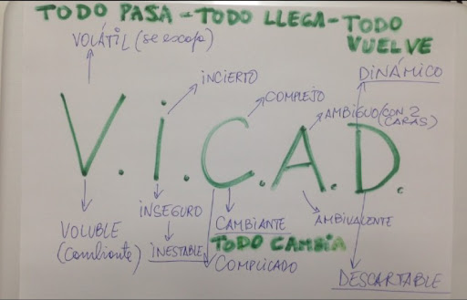
Mundo VUCA/VICA

Slide 12
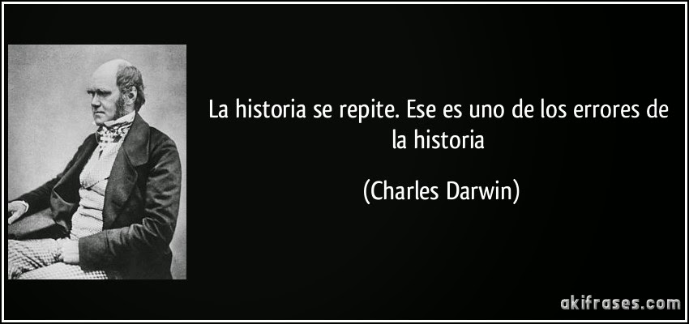
RESISTENCIA AL CAMBIO
¿Para qué si así estamos bien?
¿Sabés quién soy yo?
Mi abuelo fundó este club, yo nací acá.
A mí nadie me va a enseñar nada de MI club!!!

Slide 13
RESISTENCIA AL CAMBIO
Pedir más detalles
Inundar con detalles
Falta de tiempo
Falta de
practicidad
Restar importancia
Mostrar confusión
Presionar por soluciones inmediatas
Mantener silencio
Intelectualizar
Proyectar
Atacar
Cumplir sólo lo necesario
Cuestionar la metodología
Ya estaba sucediendo
¿Te suenan conocidas?

Slide 14
¡MUCHAS GRACIAS!

